Slide 1
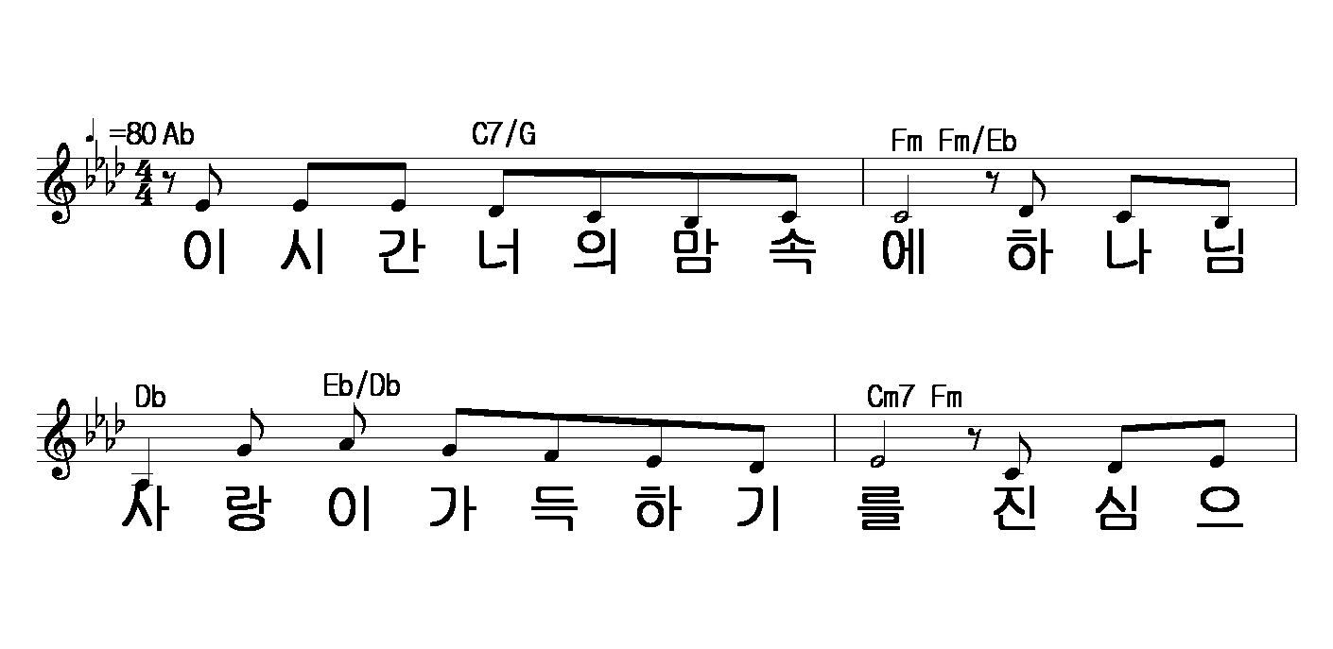
이시간 너의 맘속에 하나님
사랑이 가득하기를 진심으

Slide 2
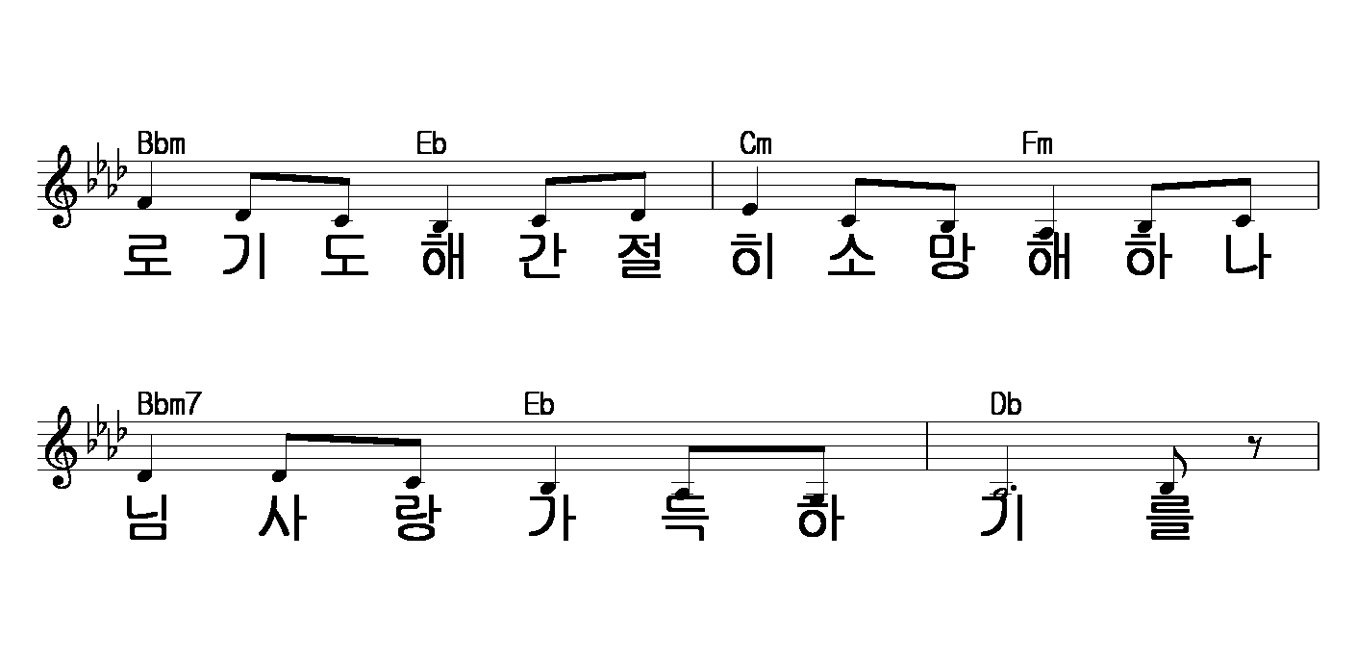
로 기도해 간절히 소망해
하나님 사랑 가득하기를

Slide 3
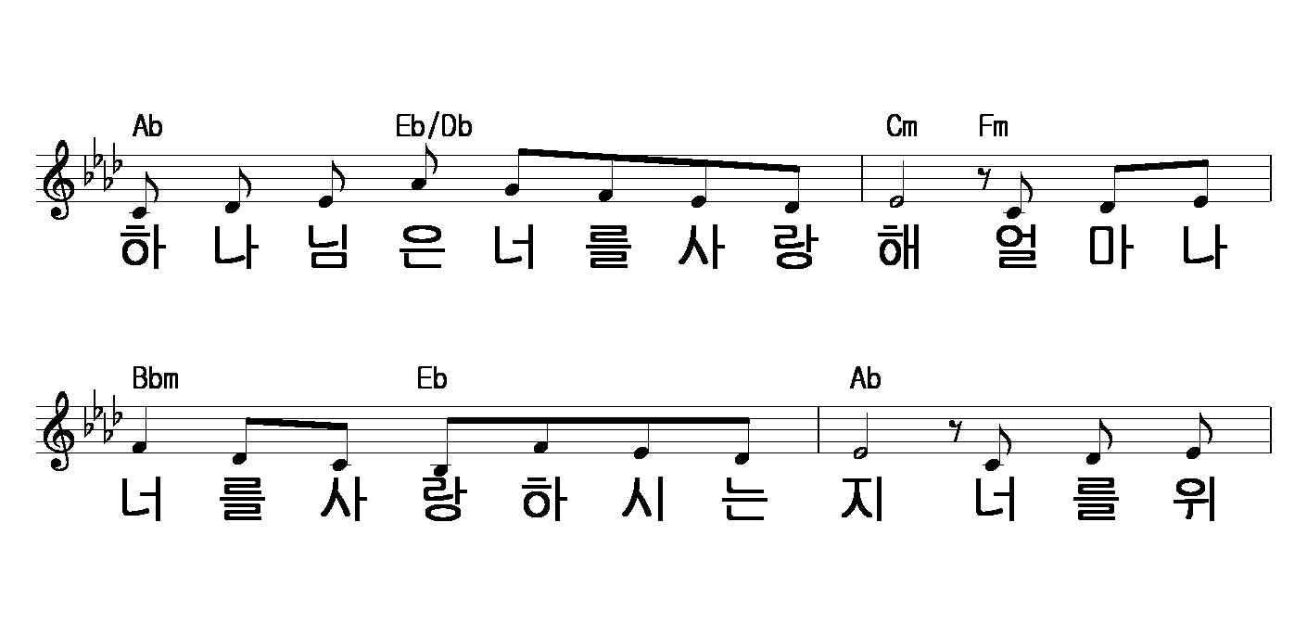
하나님은 너를 사랑해 얼마나
너를 사랑하시는지 너를 위

Slide 4
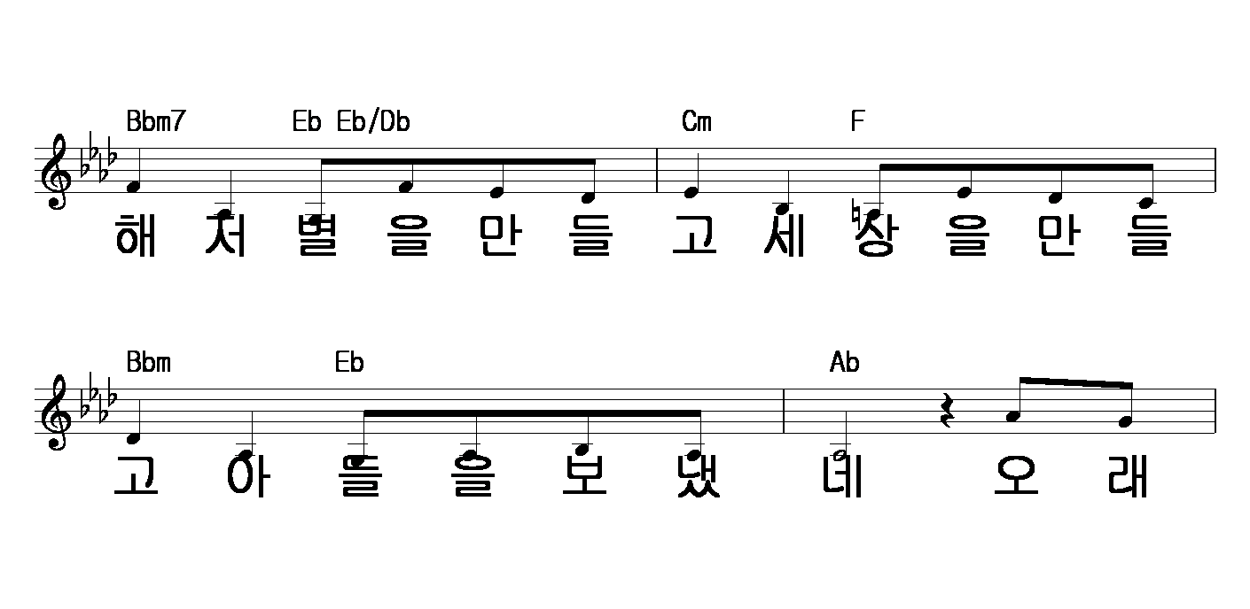
해 저 별을 만들고 세상을
만들고 아들을 보냈네 오래

Slide 5
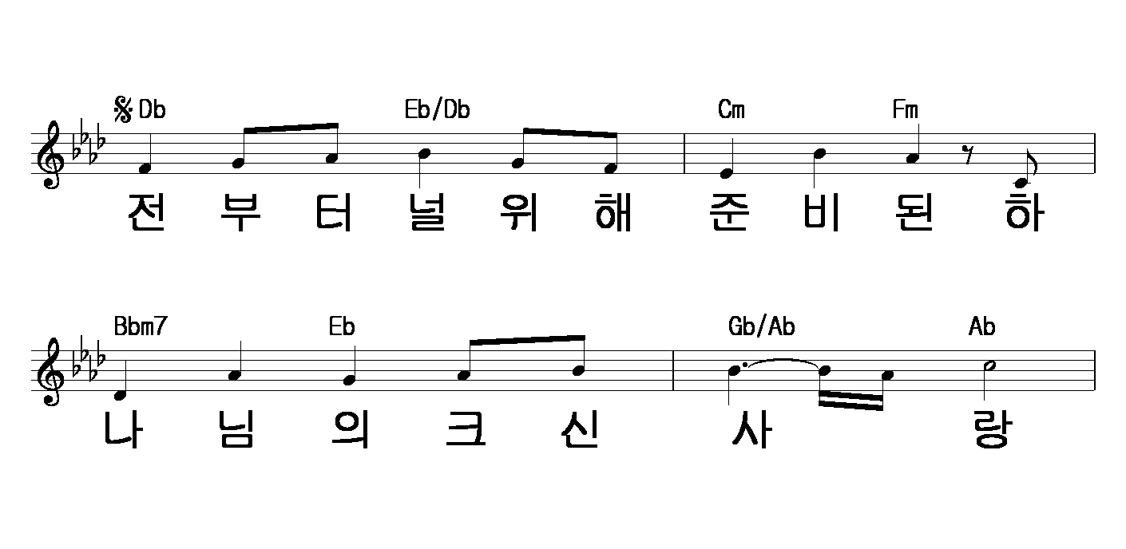
전부터 널 위해 준비된
하나님의 크신 사랑

Slide 6
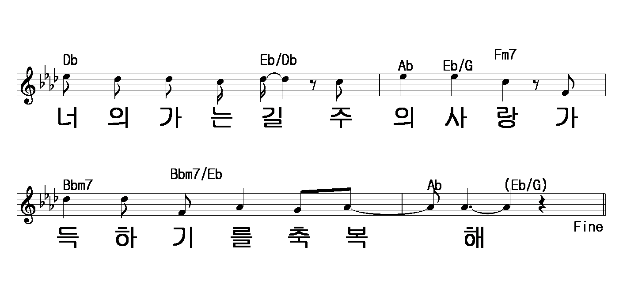
너의 가는 길 주의 사랑
가득하기를 축복해

Slide 7
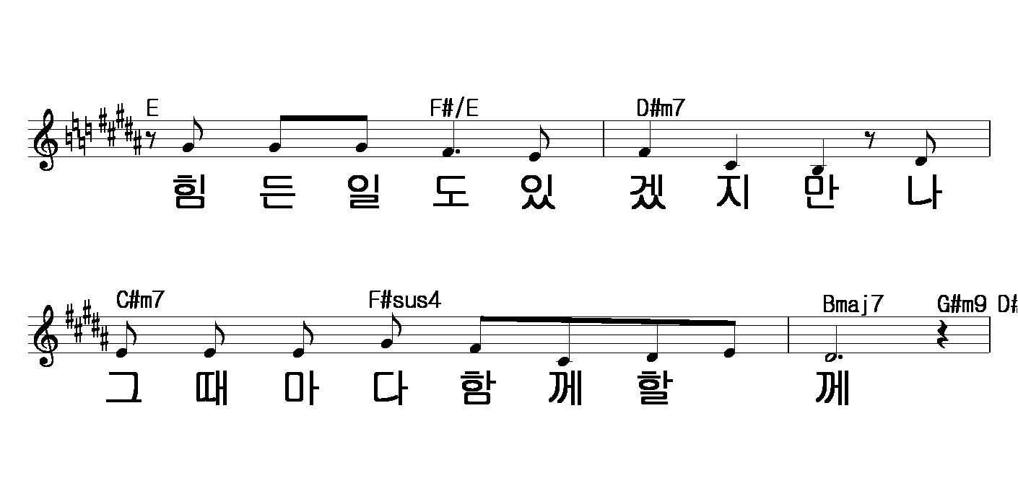
힘든 일도 있겠지만
나 그때마다 함께 할께

Slide 8
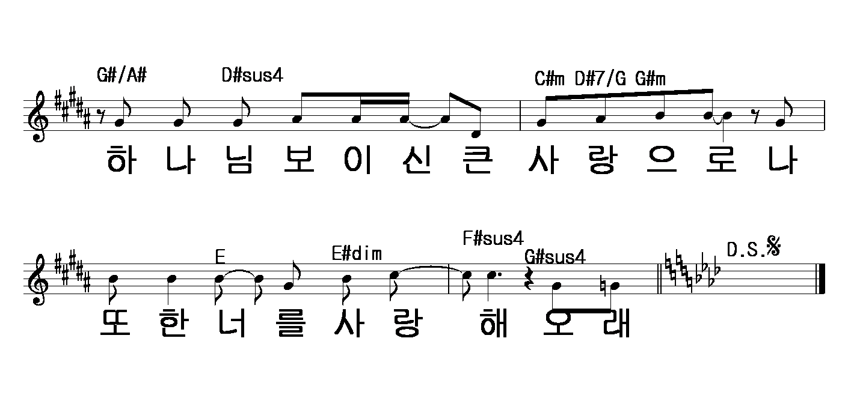
하나님 보이신 큰 사랑으로
나 또한 너를 사랑해 오래

Slide 9
전부터 널 위해 준비된
하나님의 크신 사랑

Slide 10
너의 가는 길 주의 사랑
가득하기를 축복해

